Slide 1
XI PRÊMIO GESTOR PÚBLICO • PARANÁ

Slide 2
CRIANÇA PROTEGIDA
MUNICÍPIO: Maringá/PR
FUNÇÃO DO GOVERNO: Assistência Social

Slide 3
DESCRIÇÃO
O Programa privilegia a orientação e o compartilhamento de informações acerca das violências praticadas contra crianças com o intuito de que este conhecimento possa oferecer recursos para que profissionais e famílias consigam prevenir e também identificar possíveis situações de violências.

Slide 4
OBJETIVOS
GERAIS: Promover uma formação voltada aos profissionais da Rede do Sistema de Garantia de Direitos, no sentido de prepará-los para o acolhimento da criança ou adolescente vítima ou testemunha de violência que se proponha a realizar uma revelação espontânea;
ESPECÍFICOS:
Proporcionar um ambiente de acolhimento em qualquer órgão de atendimento da criança e do adolescente do sistema de garantias e direitos do município de Maringá.

Slide 5
BENEFICIÁRIOS
DIRETOS:
Profissionais Abordados pelas formações/capacitações
INDIRETOS:
Crianças e Adolescentes vítimas ou testemunhas de violências.

Slide 6
ORIGEM DO RECURSO
Quanto custa o projeto e de onde vem os recursos para executá-lo:
FINANCIAMENTO PÚBLICO: R$ 11.560,00 Recursos Livres Municipais
FINANCIAMENTO PRIVADO: Não se aplica
CUSTO DO PROJETO POR BENEFICIÁRIO: R$ 17,27 (dezessete reais e vinte e sete centavos)

Slide 7
ORÇAMENTO
Cada projeto prevê a elaboração de um orçamento detalhado que reflita os custos.
VALOR TOTAL: R$ 11.560,00
CUSTO MANUTENÇÃO: R$ 2.606,40
CUSTO DE IMPLANTAÇÃO: R$ 11.560,00

Slide 8
RESULTADOS
Os profissionais capacitados passaram a compreender o que deve ser feito e o que deve ser abolido (enquanto encaminhamento) dos casos de violência identificados.
Crianças e Adolescentes abusados passam a relatar as violências sofridas.

Slide 9
PONTOS A DESTACAR
O Despreparo dos profissionais que integram a rede, quanto à identificação dos sinais de abusos praticados contra crianças e adolescentes, é evidente.
A partir das suas qualificações, através do programa, estes profissionais passam a perceber estes sinais e atuam de modo acolhedor tornando possível a proteção da criança e do adolescente abusados e encaminhar para a responsabilização o abusador, sem (re)vitimizar a vítima.

Slide 10
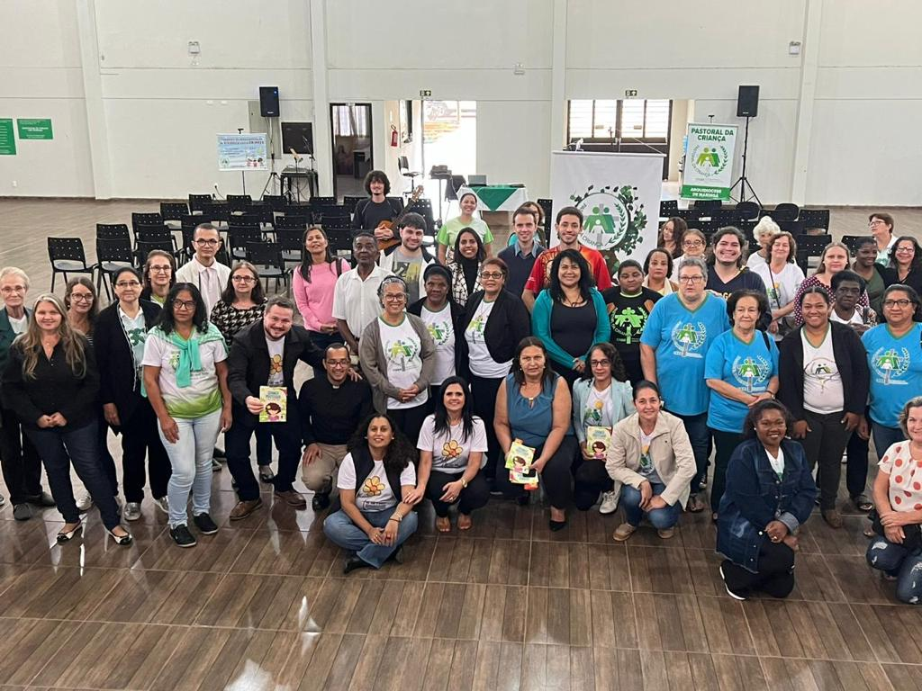
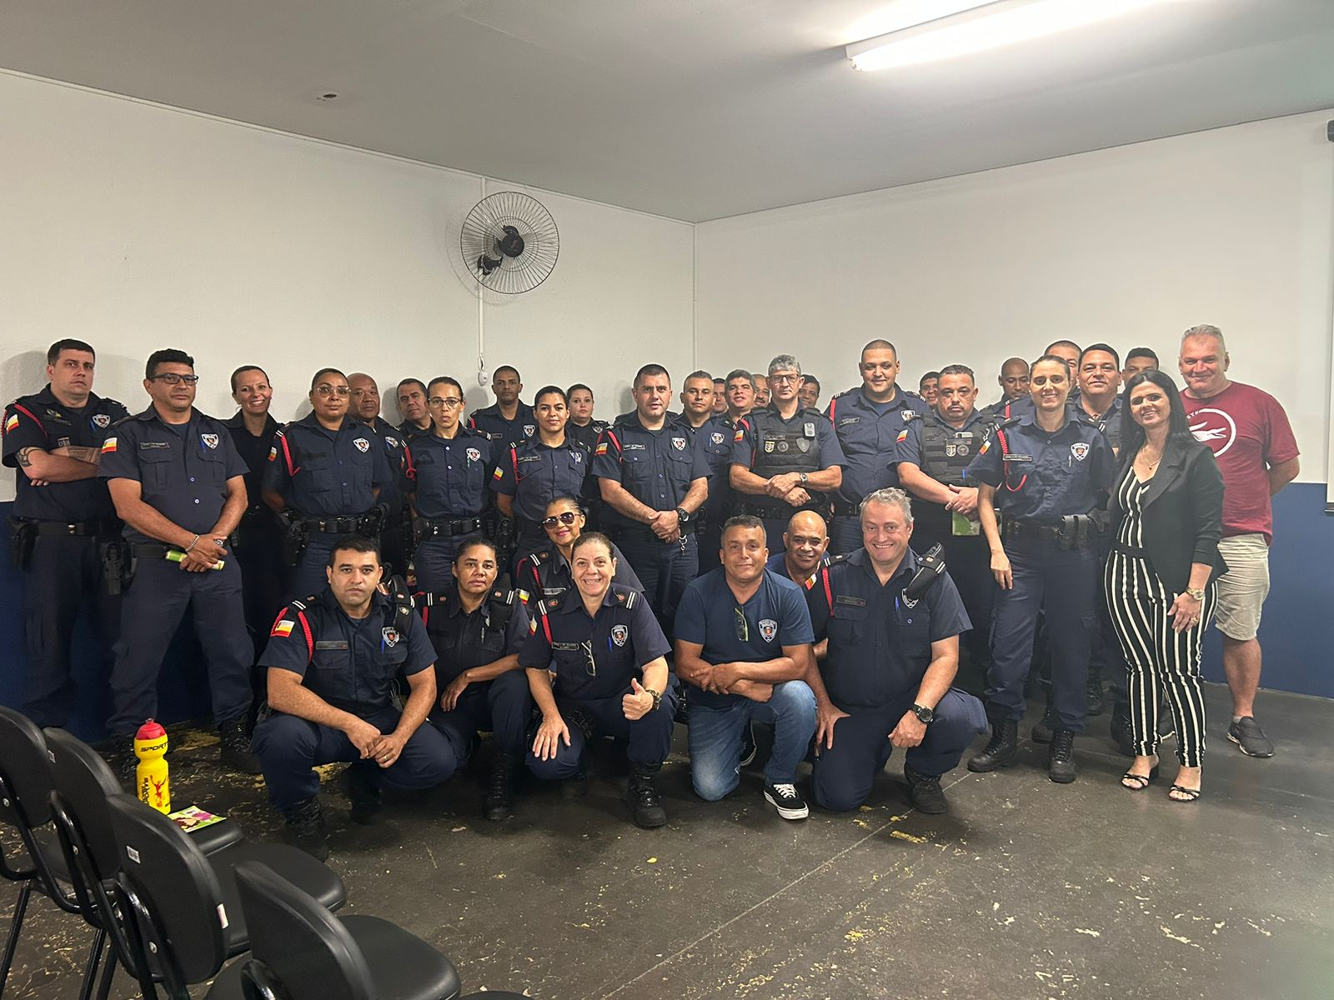
FOTOS

